Slide 1


概率论与数理统计及其应用
何鹏
成都信息工程学院 数学学院
电话:15528333864

Slide 2
第五节 条件概率
一、条件概率
二、乘法定理
三、全概率公式与贝叶斯公式

Slide 3
一、条件概率
文档.doc
1. 引例 将一枚硬币抛掷两次,
观察其出现正反两面的情况,
设事件 A为 “至少有一次为正
面”,事件B为“两次掷出同一面”. 现在来求已知事件A已经发生的条件下事件B发生的概率.

Slide 4
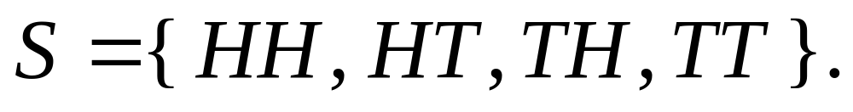
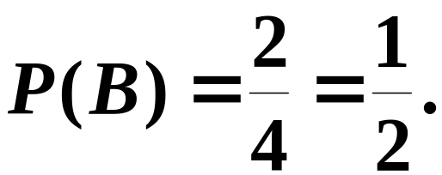
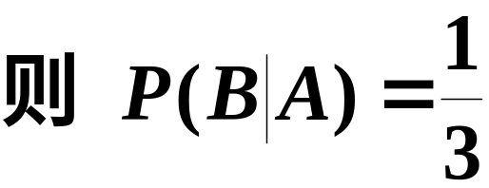
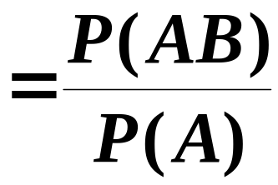
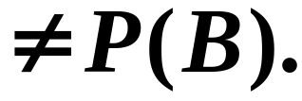
一、条件概率
分析 设H为正面,T为反面.

Slide 5
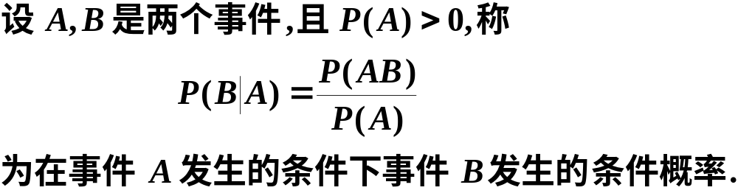
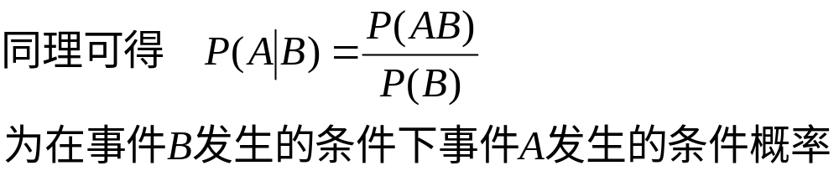
2. 定义

Slide 6
3、条件概率的假设
同概率一样，条件概率也满足3条
文档.doc

Slide 7

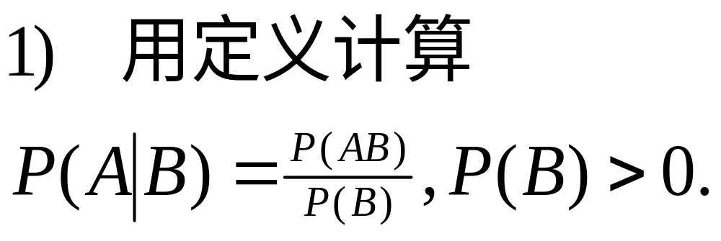

Slide 8
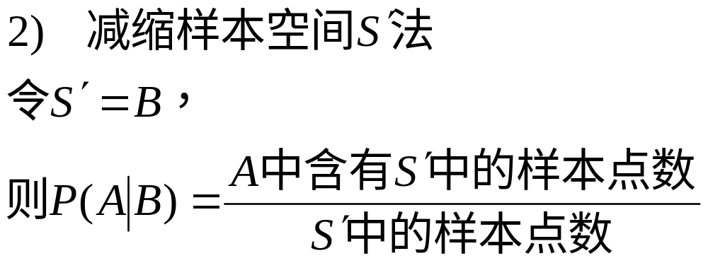

Slide 9
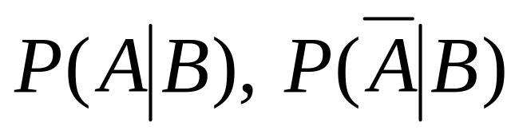
例 试验E为掷两颗骰子，观察出现
的点数，用B表示事件“两颗骰子的点数相等”， 用A表示事件“两颗骰子的点数之和为4”，求
文档.doc

Slide 10
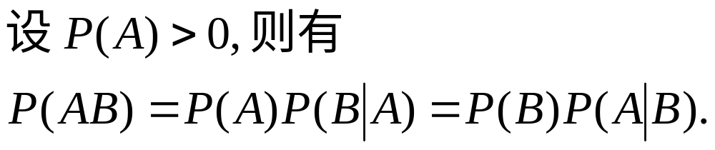

二、 乘法公式
文档.doc
那么，P（ABC）=？

Slide 11
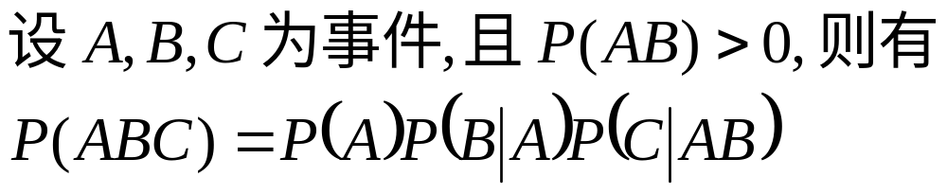
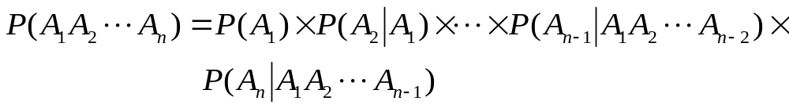
推广

Slide 12
利用乘法公式可以计算几个事件同时发生的概率.其步骤如下：
表示基本事件，
要求事件的表示 ，
③ 乘法公式

Slide 13
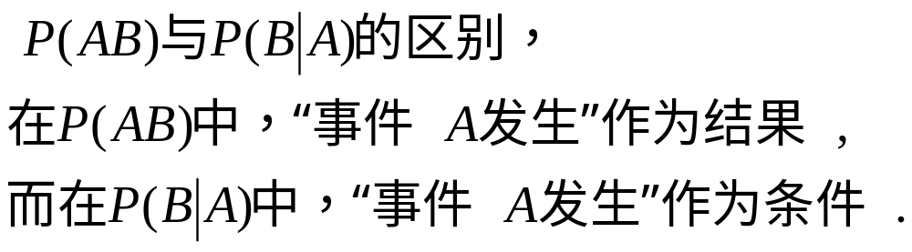
注意

Slide 14
举例
例1 一盒子装有4 只产品, 其中有3
只一等品、1只二等品. 从中取产品
两次, 每次任取一只, 作不放回抽样.
设事件A为“第一次取到的是一等品” 、
事件B 为“第二次取到的是一等品”．
试求条件概率 P(B|A).

Slide 15
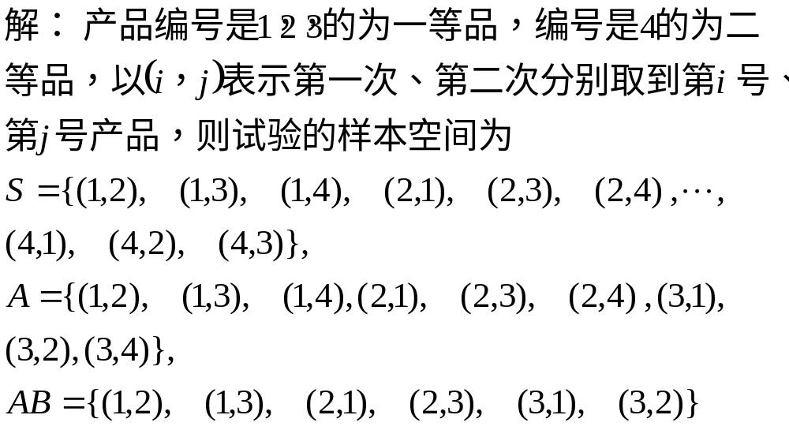

Slide 16
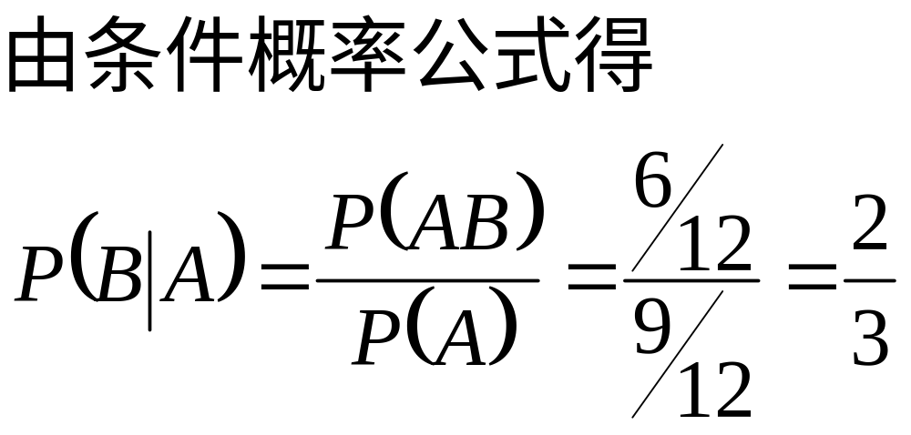

Slide 17
例2 某种动物由出生算起活
20岁以上的概率为0.8, 活到25
岁以上的概率为0.4, 如果现在
有一个20岁的这种动物, 问它
能活到25岁以上的概率是多少?

Slide 18
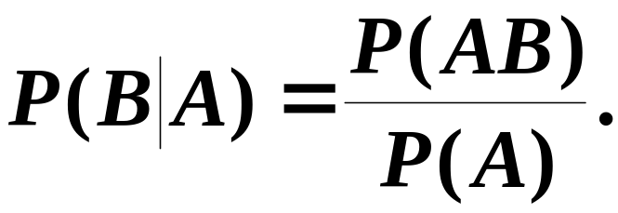

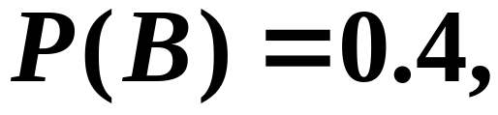
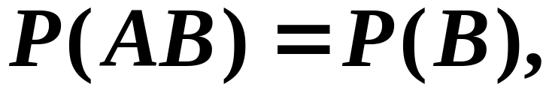
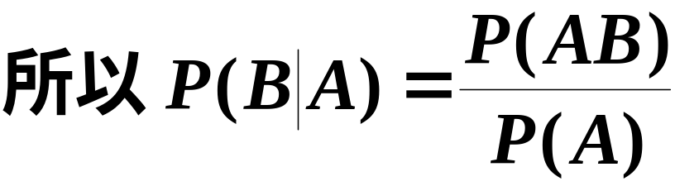
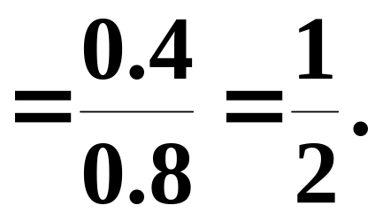
解 设 A 表示“ 能活 20 岁以上 ” 的事件，B 表示 “ 能活 25 岁以上”的事件,
则有

Slide 19
抓阄是否与次序有关?
例3 五个阄, 其中两个阄内写着“有”
字， 三个阄内不写字 ，五人依次抓取,
问各人抓到“有”字阄的概率是否相同?

Slide 20
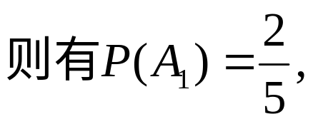

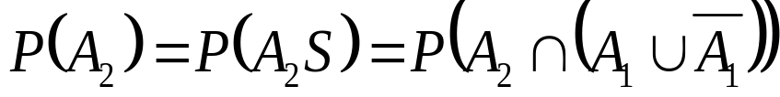
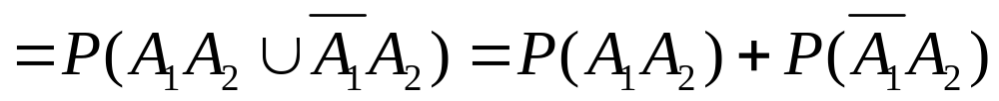
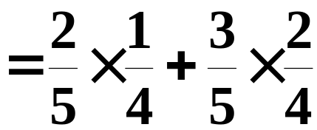

Slide 21
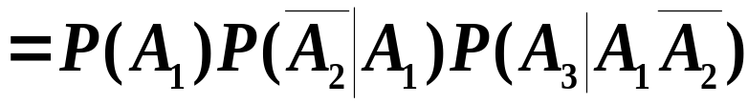
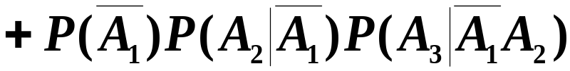
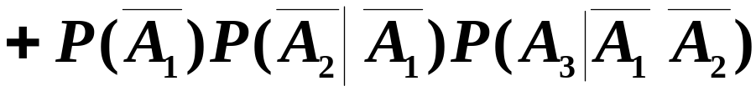
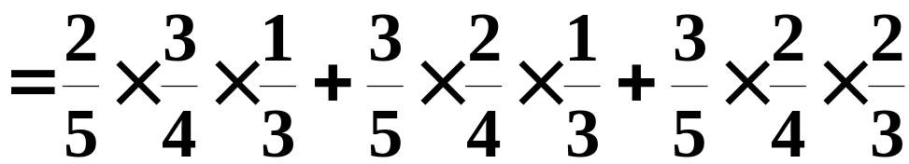
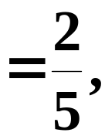
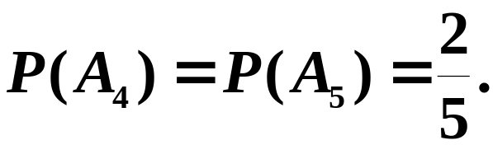
依此类推
故抓阄与次序无关.

Slide 22
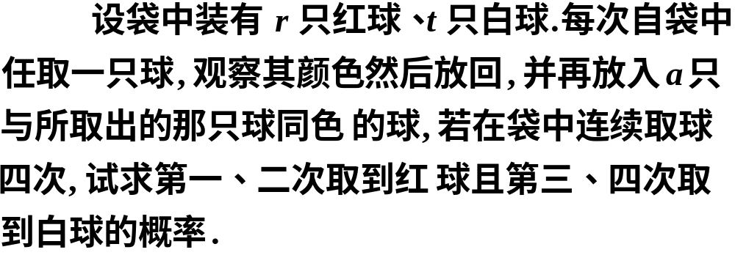
摸球试验
例4

Slide 23


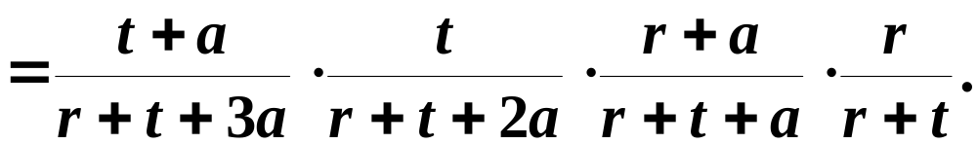
解
此模型被波利亚用来作为描述传染病的数学模型.

Slide 24
(*)例5 设某光学仪器厂制造的透镜, 第一次落下时打破的概率为1/2,若第一次落下未打破, 第二次落下打破的概率为7/10 , 若前两次落下未打破, 第三次落下打破的概率为9/10.试求透镜落下三次而未打破的概率.

Slide 25


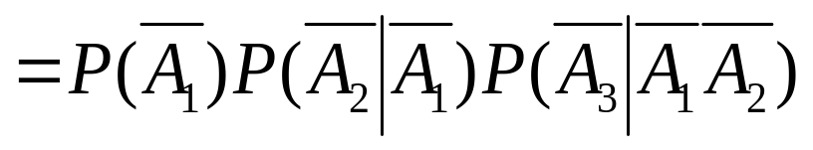
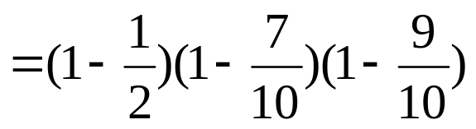
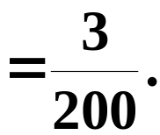
解
以B 表示事件“透镜落下三次而未打破”.

Slide 26
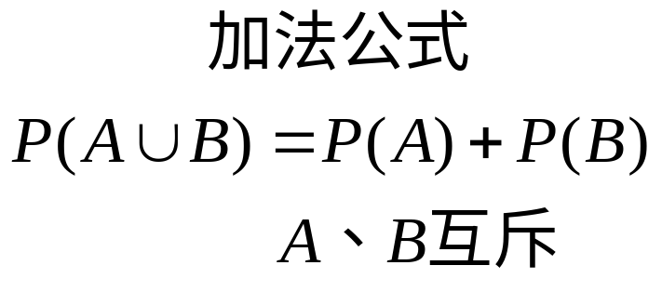
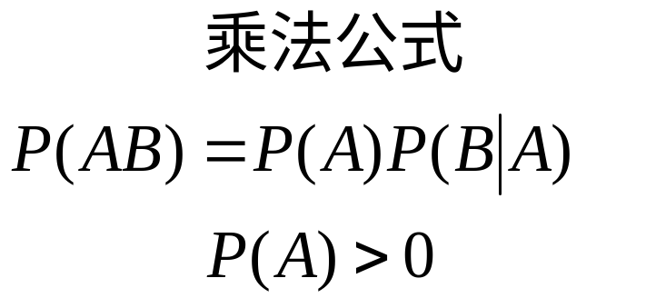
三、全概率公式与贝叶斯公式
全概率公式与贝叶斯公式主要用来计算复杂事件的概率，它们实质上是加法公式与乘法公式的综合运用。

Slide 27
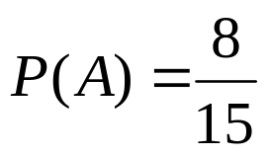
例6
有3个箱子，分别编号为1，2，3，1号箱装有1个红球4个白球，2号箱装有2个红球3个白球，3号箱中装有3个红球，某人从任一箱中任意摸出一球，求取得红球的概率. 设A={取得红球} ,文档.doc
将此例所用的方法推广到一般的情形，
就得到在概率计算中常用的全概率公式。
我们首先来学习样本空间的划分的定义。

Slide 28
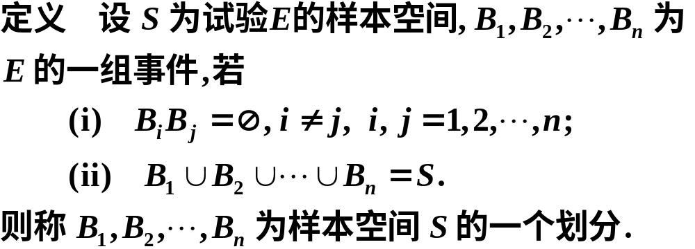





1. 样本空间的划分

Slide 29
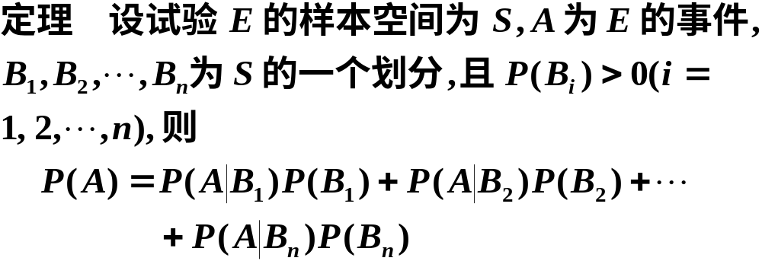
2. 全概率公式
全概率公式

Slide 30

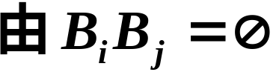






证明
化整为零
各个击破
图示

Slide 31

说明 全概率公式的主要用处在于它可以将一个复杂事件的概率计算问题,分解为若干个简单事件的概率计算问题,最后应用概率的可加性求出最终结果.

Slide 32




全概率公式的来由：“全”部概率被分解成了许多部分 之和。它的理论和适用意义在于在较复杂情况直接计算 不易，但 是伴随某个 出现，适当地去构造这一组 ，往往可以简化计算。
我们也可以从另一个角度去理解全概率公式：某一事件 的发生有多种可能的原因，如果由某原因 所引起 发生，则 ，每一原因都可能导致 发生，故 发生的概率是各原因引起 发生概率的总和，即全概率公式。

Slide 33
实际中还有另一类问题，即“已知结果求原因”。
例7 在例6中将问题改为：某人从任一箱中任意摸出一球，发现是红球，求该球是从1号箱取出的概率（或该球取自哪号箱的可能性最大）。这一类问题在实际中更为常见，它所求的是条件概率.
接下来我们介绍为解决这类问题而引出的贝叶斯公式.

Slide 34
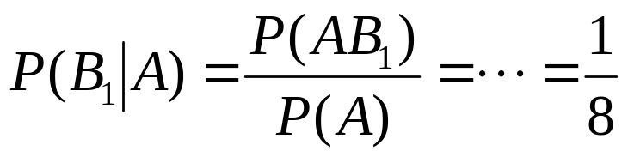
例7的求解 ：
将这里得到的公式一般化，就得到贝叶斯公式

Slide 35
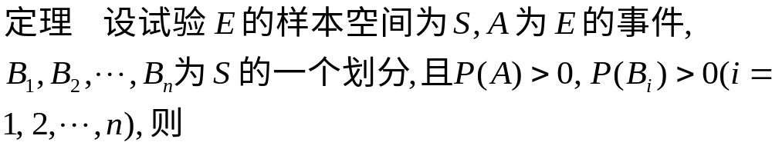
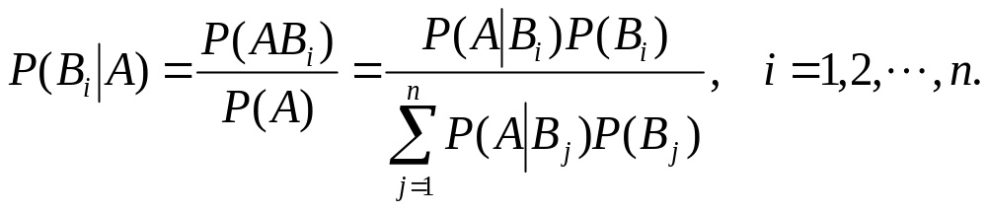
3. 贝叶斯公式——求条件概率
贝叶斯公式

Slide 36

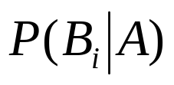
注：贝叶斯公式中 与 分别称为原因的验前概率与验后概率。 是在没有进一步信息（A是否发生）的情况下，人们对诸事件 发生可能性大小的认识。当有了新的信息（A已经发生），人们对诸事件发生可能性大小 有了新的估计。
该公式于1763年由贝叶斯给出。它是在观察到事件A已经发生的条件下，寻找导致A发生的每个原因的概率。
贝叶斯公式在实际中有很多应用，它可以帮助人们确定某结果（事件A）的最可能原因.

Slide 37
例8 某地区患有癌症的人占0.005，患者对
一种试验反应是阳性的概率为0.95，正常
人对这种试验反应是阳性的概率为0.04，
现抽查了一个人，试验反应是阳性，问此
人是癌症患者的概率有多大？
文档.doc

Slide 38


例 某地发生了一个案件，怀疑对象有甲、乙、丙三人。在不了解案情细节（事件A）之前，侦破员根据过去的前科，对他们作案的可能性有一个估计，分别设为 但在知道案情细节（事件A）后，这个估计就有了变化 比如原来认为作案可能性较小的某甲，现在变成了重点嫌疑犯。我们介绍了全概率公式与贝叶斯公式，它们是加法公式和乘法公式的综合运用.

Slide 39
作业：
作业:5题, 6题,7题, 8题,9题, 10题

